Slide 1


CASE Banco Pan 2024
Reinaldo Lepsch Neto
extrema95@gmail.com
(11) 99440-7387

Slide 2
CASO BANCO PAN 2024
CONTEXTO
O Banco Pan, sempre buscando manter a excelência de seus processos e tomadas de decisão, está alterando a estratégia de concessão de cartão de crédito, e queremos maximizar nossa efetividade/rentabilidade em cima desse produto, avaliando oportunidades que possam otimizar o processo ´as is´.
MISSÃO
Imagine que hoje você assuma uma posição dentro do Pan e precise verificar se existe algum score de crédito que poderia ser aproveitado pensando nesse cenário.
Um score de crédito corresponde a um sistema de pontuação que classifica os consumidores em categorias de acordo com alguma variável (capacidade de pagamento, probabilidade de se tornar inadimplente etc.).
Essa pontuação normalmente varia de 0 a 1000 e deveria ordenar a qualidade desse cliente.
INSTRUÇÃO GERAL
Te enviamos uma base que contém 5 scores variando de 0 a 1000, e 8 informações distintas, que podem ou não ter relação com os mesmos.
Seu trabalho é propor uma solução com os scores que busquem maior efetividade para o produto. Não esqueça de utilizar modelagem.
Você é livre para desenvolver em qualquer linguagem de programação, usando qualquer técnica, mas deverá desenvolver um modelo estatístico e elaborar uma apresentação com a solução proposta, de maneira que fique claro o que foi analisado, métricas, e a sua conclusão.
Target alvo: inadimpl_over30

Slide 3
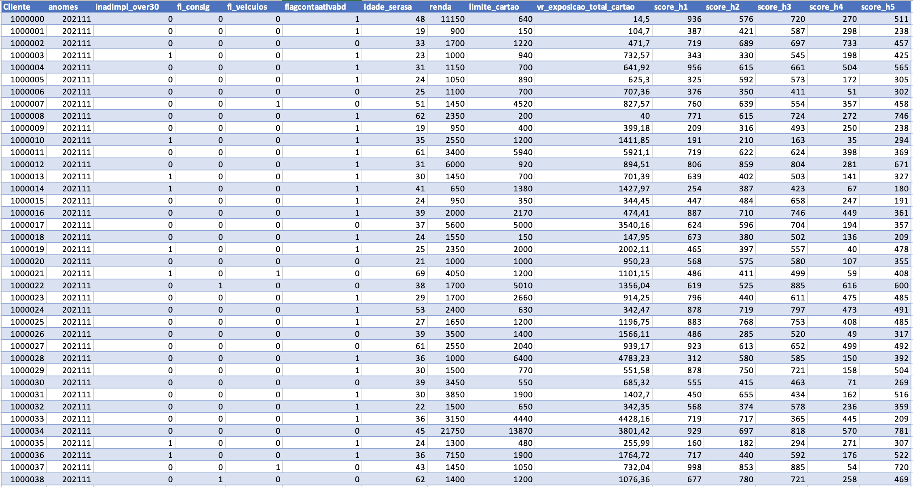
BASE DE DADOS ORIGINAL
(primeiras 40 linhas)
Formato: 18419 linhas, 15 colunas (em Excel)

Slide 4
DICIONÁRIO DE DADOS PARA A BASE
NOME DA COLUNA | DESCRIÇÃO | USO NO MODELO
Cliente | Identificação do cliente | Não utilizado
anomes | Ano Mês de referência | Não utilizado
inadimpl_over30 | Inadimplência - Apresenta saldo com atraso acima de 30 dias (0=Não / 1=Sim) | Target (rótulo ou label)
fl_consig | Possui produto Empréstimo Consignado (0=Não/1=Sim) | Variável independente (feature)
fl_veiculos | Possui produto Financiamento de Verículo (0=Não/1=Sim) | Variável independente (feature)
flagcontaativabd | Possui conta ativa | Variável independente (feature)
idade_serasa | Idade | Variável independente (feature)
renda | Renda | Variável independente (feature)
limite_cartao | Limite do Cartão | Variável independente (feature)
vr_exposicao_total_cartao | Valor saldo cartão | Variável independente (feature)
score_h1 | Score de mercado 1 | Variável independente (score)
score_h2 | Score de mercado 2 | Variável independente (score)
score_h3 | Score de mercado 3 | Variável independente (score)
score_h4 | Score de mercado 4 | Variável independente (score)
score_h5 | Score de mercado 5 | Variável independente (score)

Slide 5
Que colunas podemos descartar de imediato?
De imediato podemos excluir as seguintes colunas:
Cliente : campos de identificação não influem na modelagem.
anomes : apresenta o mesmo valor para todas as linhas, portanto pode ser descartado.

Slide 6
Valores ausentes
Existem apenas 6 linhas com limite_cartao em branco. Podem ser clientes sem limite no cartão, ou os valores deixaram de ser cadastrados efetivamente. Como não temos elementos para concluir qual é o caso, e são poucas linhas, poderíamos excluir tais linhas. Mas vamos aguardar a análise da correlação das colunas.

Slide 7
Correlações entre variáveis independentes
Montar um quadro de correlações para analisar como elas acontecem no dataframe. Para isso vamos normalizar seus valores para que se situem na mesma escala.

Slide 8
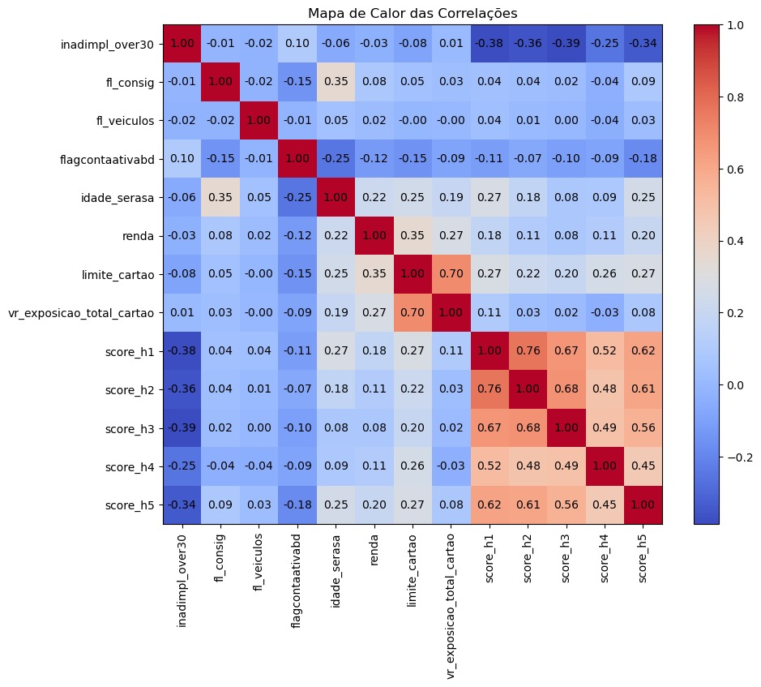
Correlações entre variáveis independentes

Slide 9
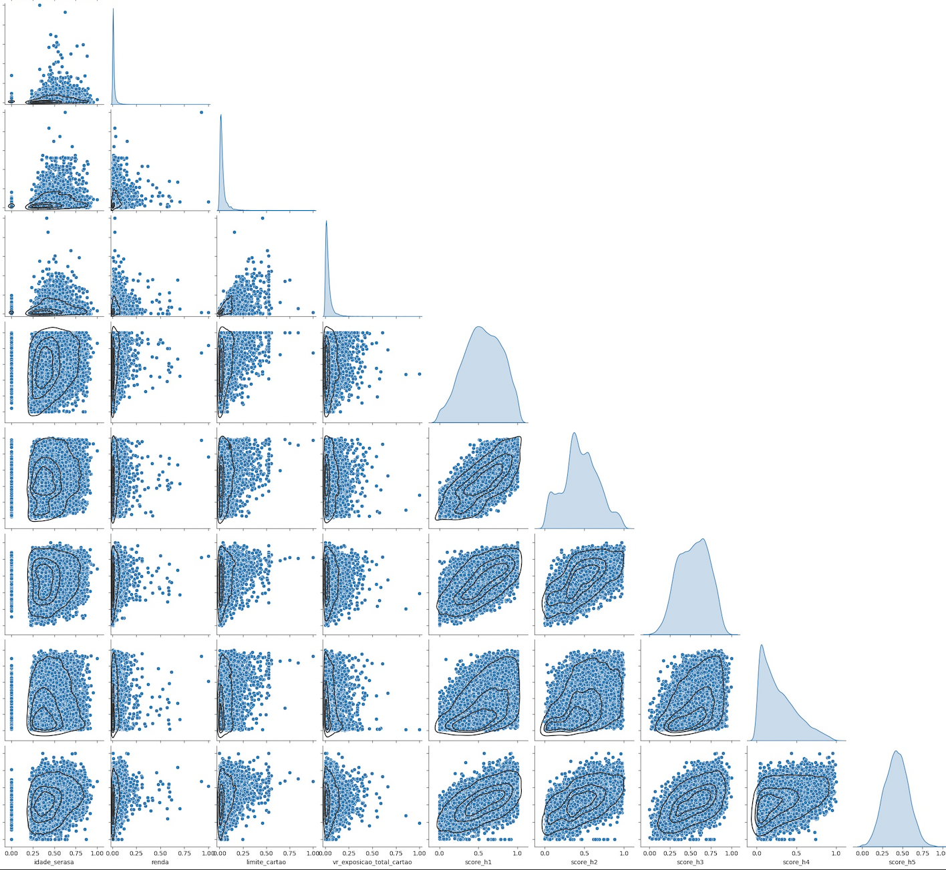
Correlações entre variáveis independentes
Aqui foi colocada uma parte da figura, no PDF do Código é possível ver a figura completa

Slide 10
Correlações entre variáveis independentes
Pelo mapa de calor e pelo mapa de correlações acima, podemos ver que:
as variáveis independentes seguem distribuições bem irregulares, talvez apenas o score h5 se aproxima mais de uma distribuição normal.
as variáveis booleanas não acrescentam informação à análise.
as quatro primeiras variáveis possuem correlação bem fraca com os scores.
os scores h1, h2 e h3 possuem correlação forte entre si.
o score h5 possui correlação moderada com h1, h2 e h3.
as variáveis independentes limite_cartao, vr_exposicao_total_cartao também possuem forte correlação entre si.
Tomaremos a seguinte decisão:
Excluiremos a variável independente limite_cartao por estar correlacionada com vr_exposicao_total_cartao (e também porque é aquela que possui valores faltantes).
Excluiremos os scores h2 e h3 por estarem correlacionados com h1 (moderadamente/forte).
Num primeiro momento excluiremos também o score h5 por estar correlacionado (moderadamente) com h1, h2 e h3.

Slide 11


Correlação entre scores
h1
Score mantido
Score excluído
Moderada
forte
h5
Moderada/fraca
h2
Moderada
Considerados de moderado para cima, para exclusão
fraca
Moderada/forte
fraca
Moderada/forte
Moderada/fraca
h4
Moderada/fraca
h3

Slide 12
Estratégia de modelagem
A partir do dataframe acima, vamos criar modelos estatísticos comparando os dois scores que mantivemos: modelos utilizando Random Forest, SVM, KNN, só score h1, só score h4, ou os dois scores.

Slide 13
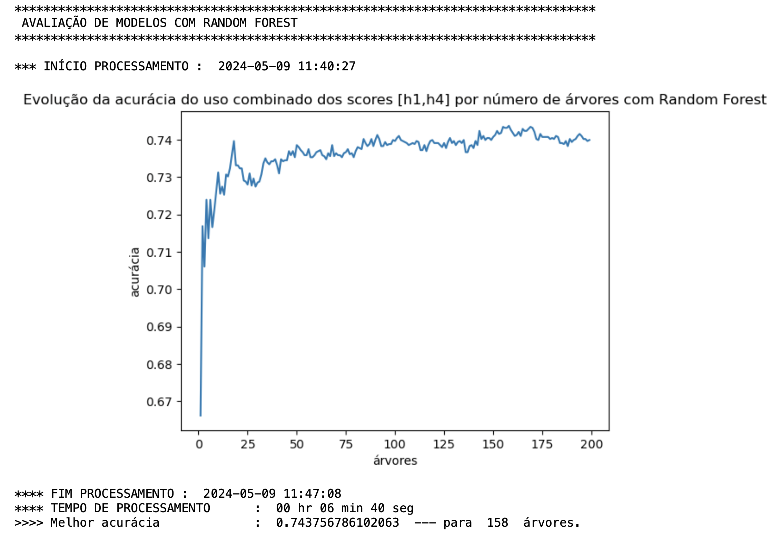


Modelos com Random Forest
Melhor performance para Random Forest

Slide 14
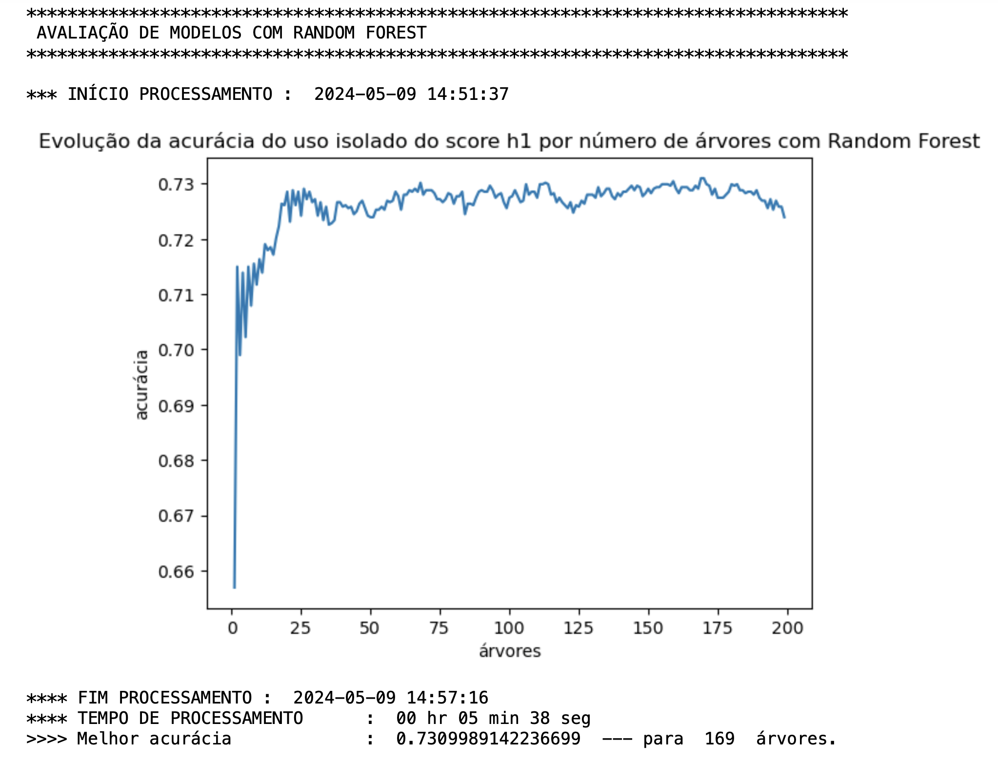
Modelos com Random Forest

Slide 15
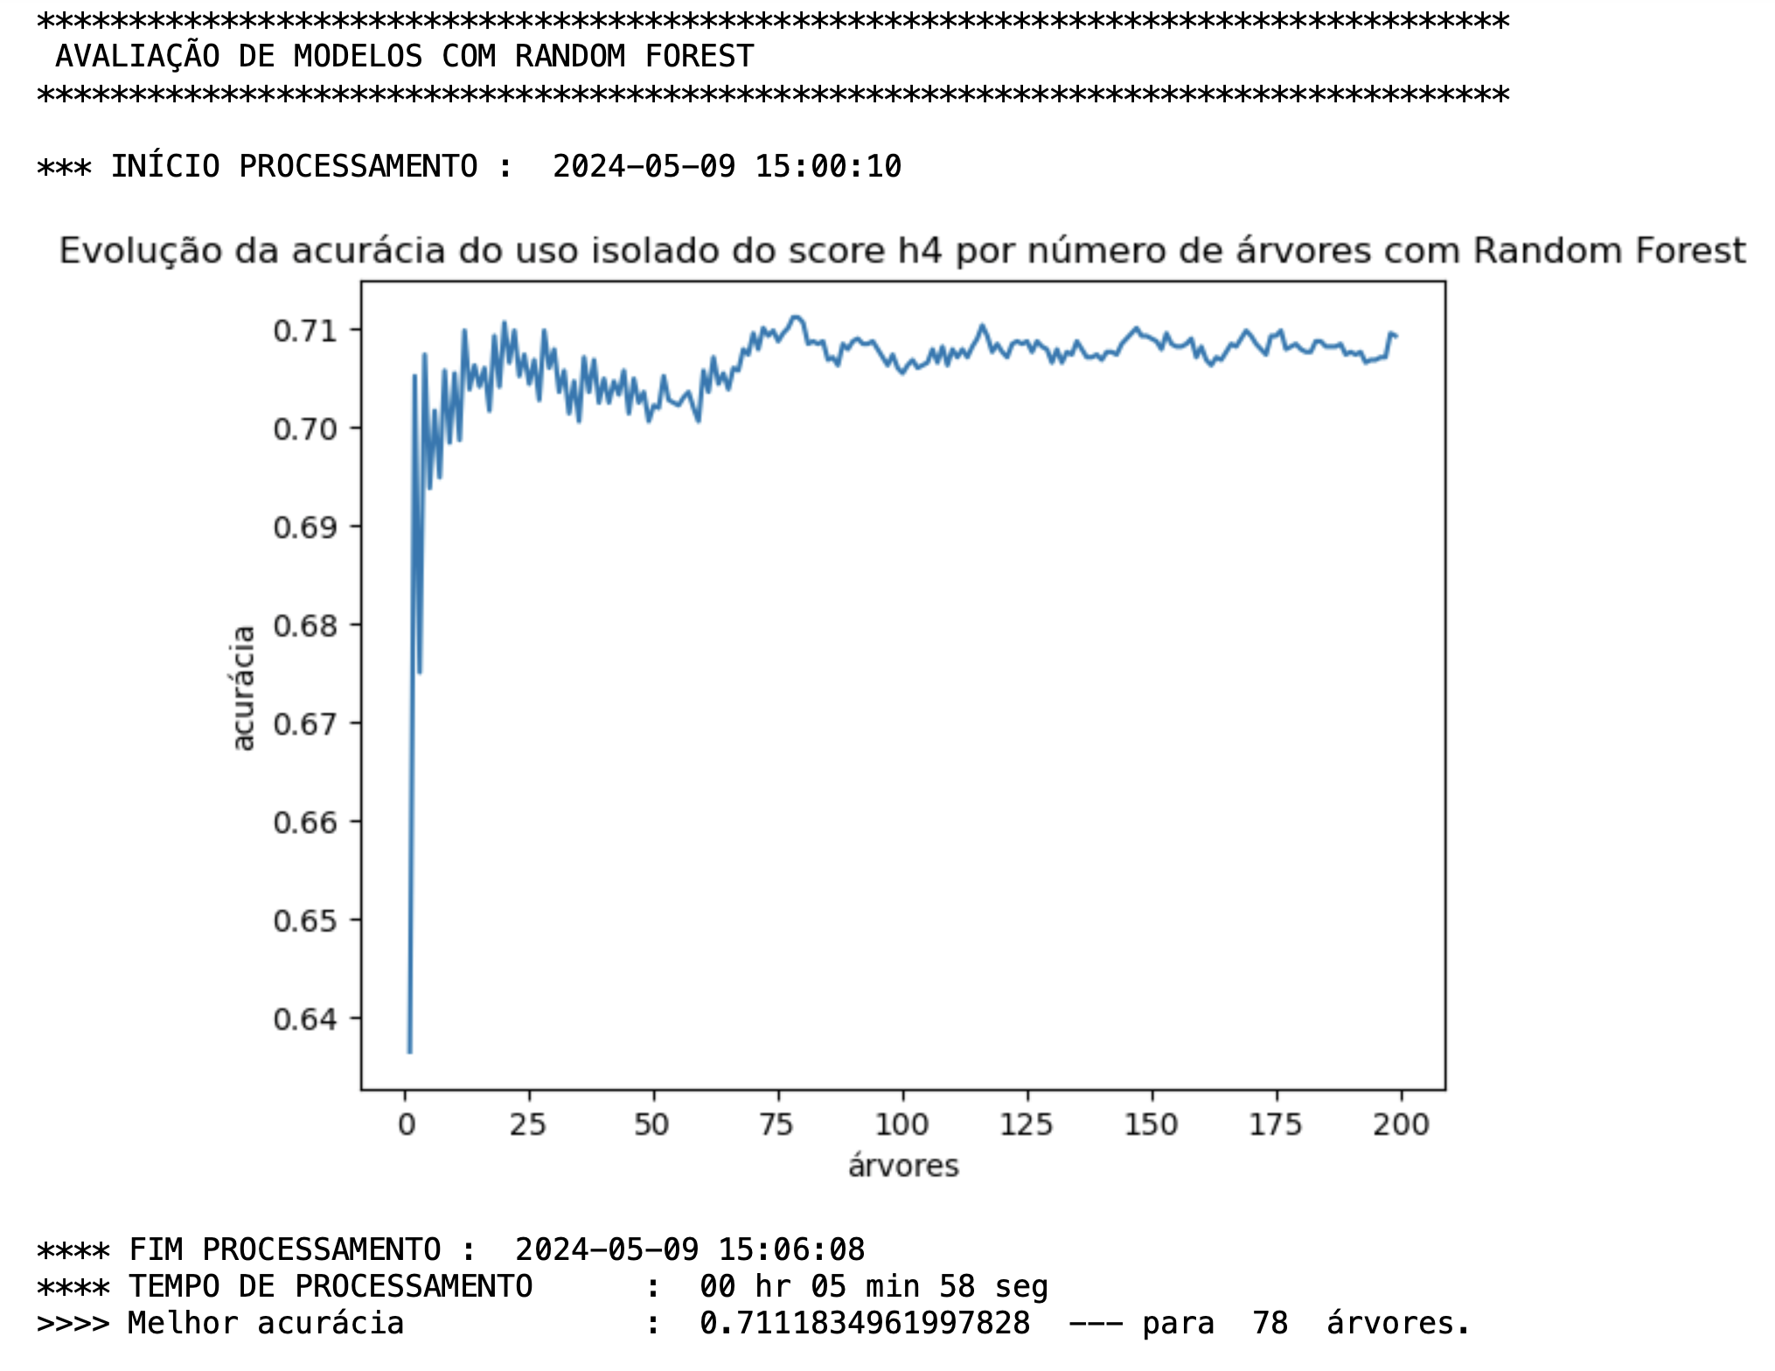
Modelos com Random Forest

Slide 16
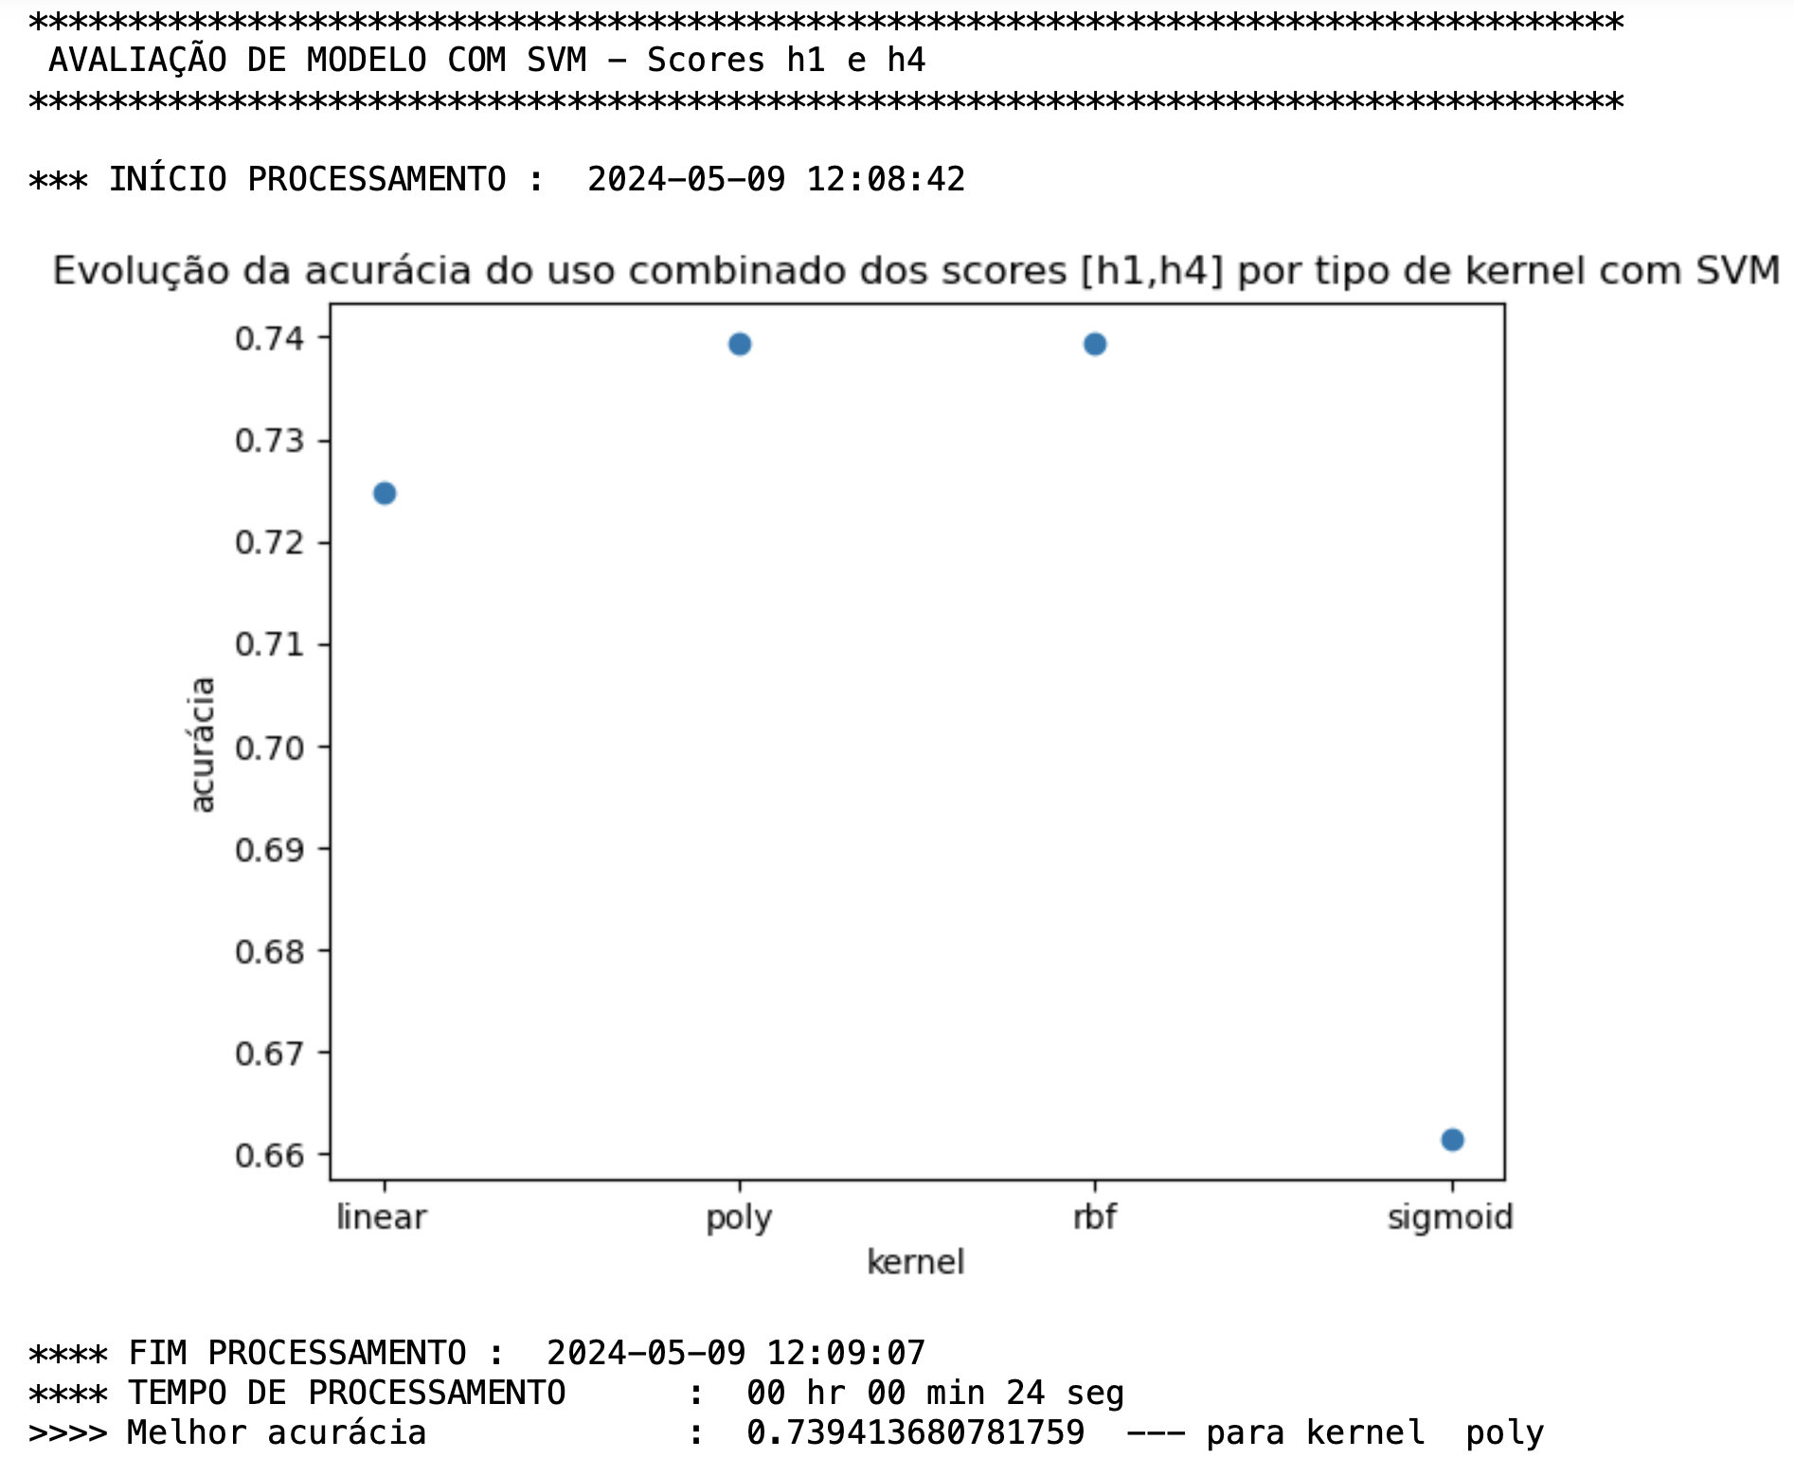
Modelos com SVM (Support Vector Machines)
Melhor
performance para SVM

Slide 17
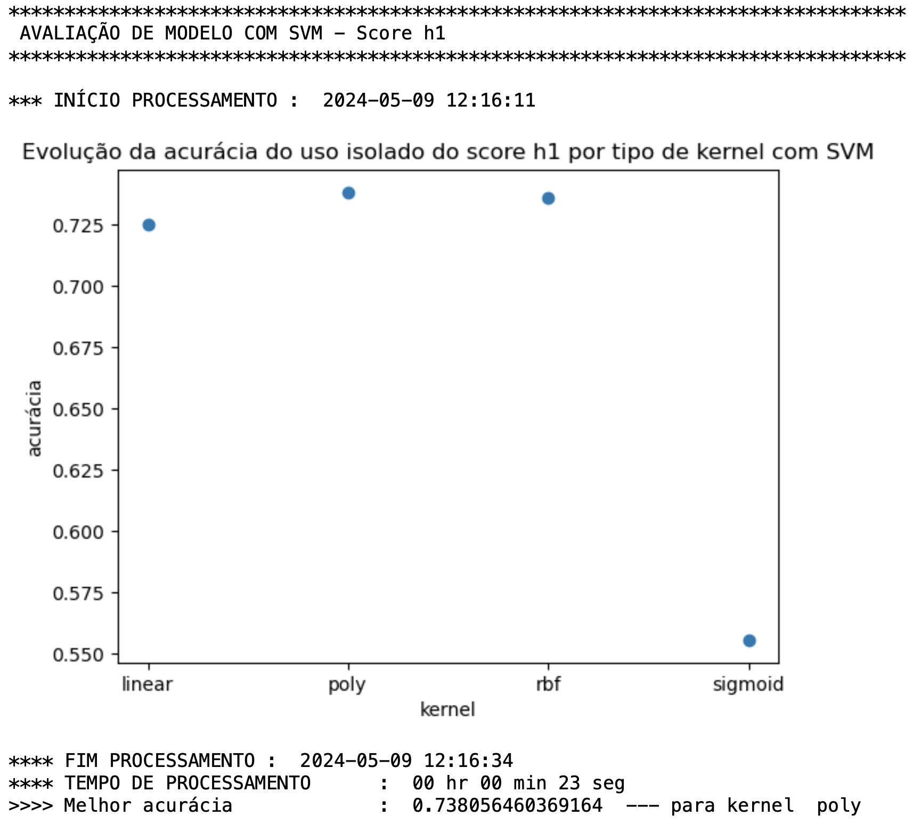
Modelos com SVM (Support Vector Machines)

Slide 18
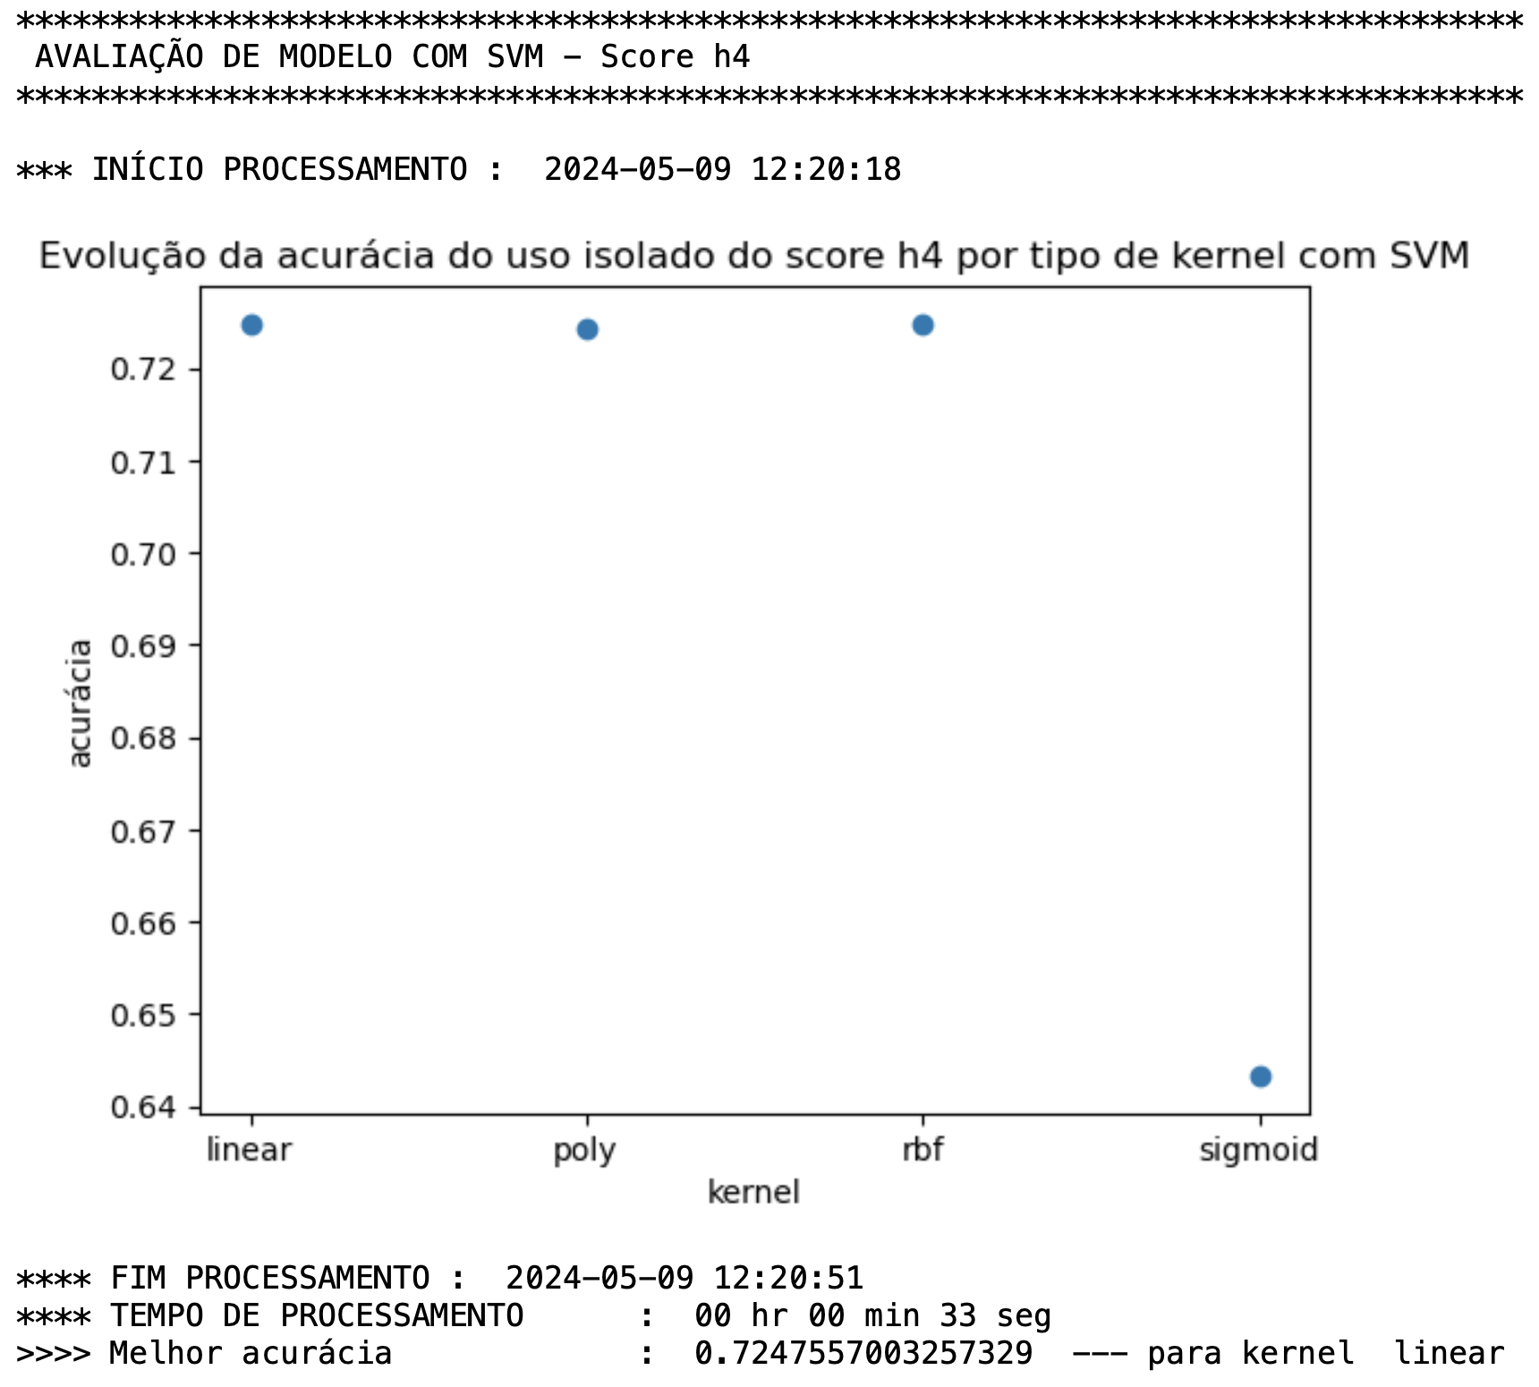
Modelos com SVM (Support Vector Machines)

Slide 19
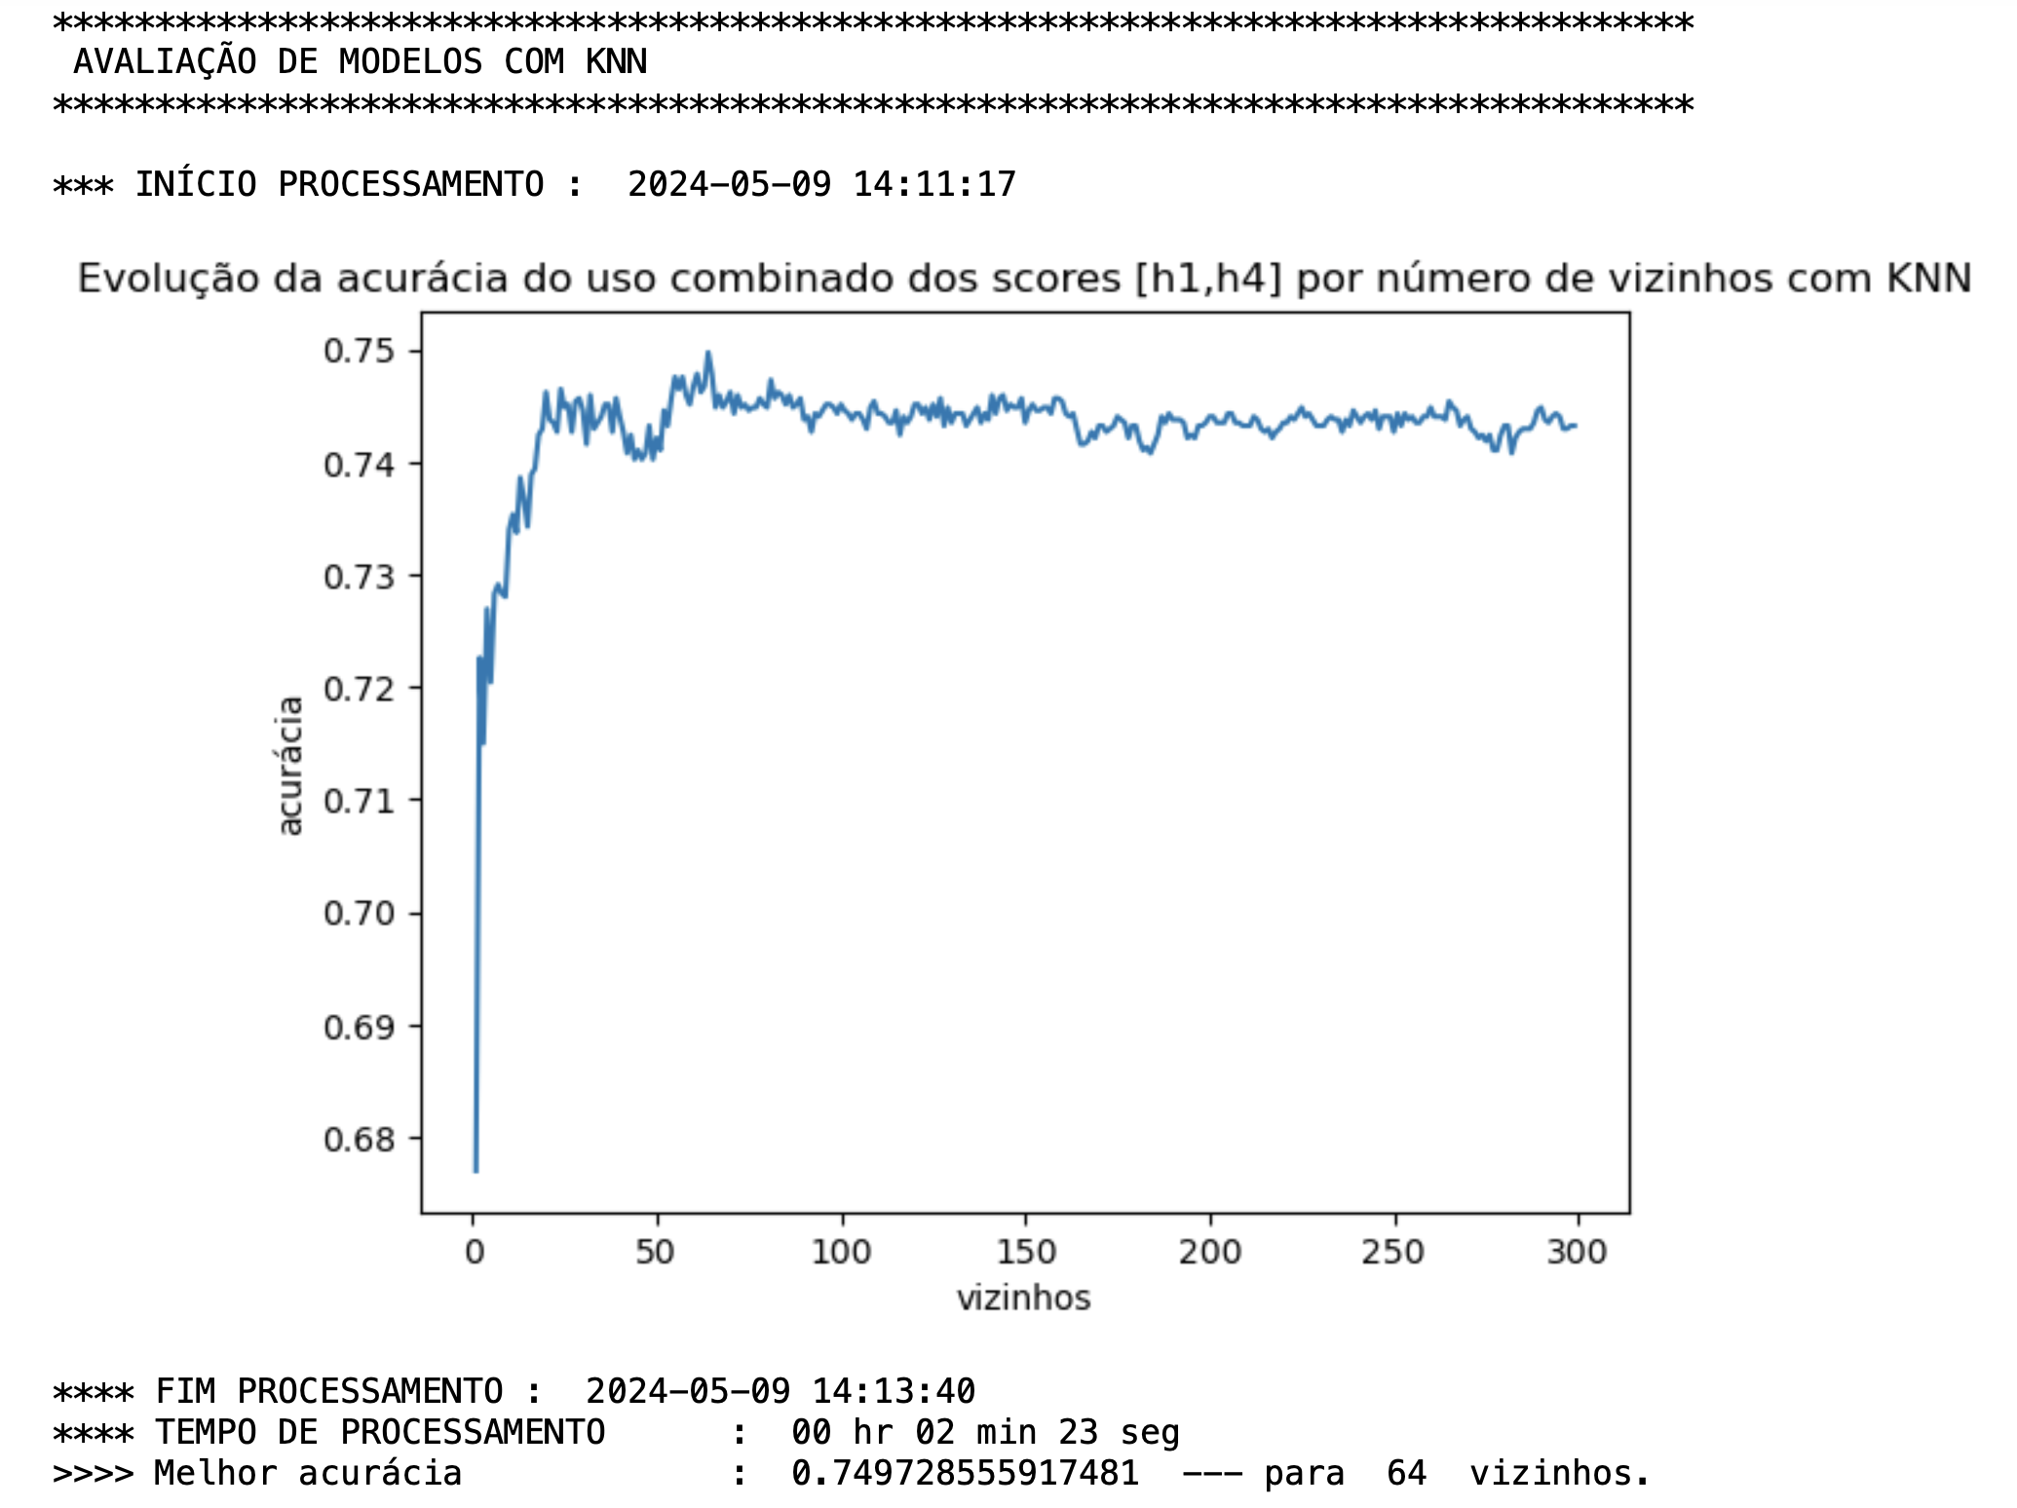
Modelos com KNN (K-nearest neighboors)
Melhor performance para KNN

Slide 20
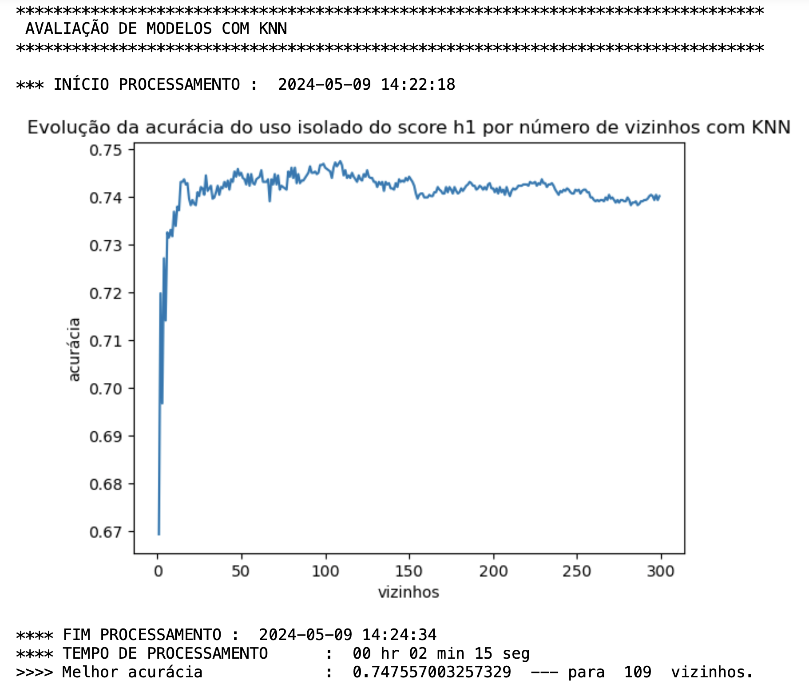
Modelos com KNN (K-nearest neighboors)

Slide 21
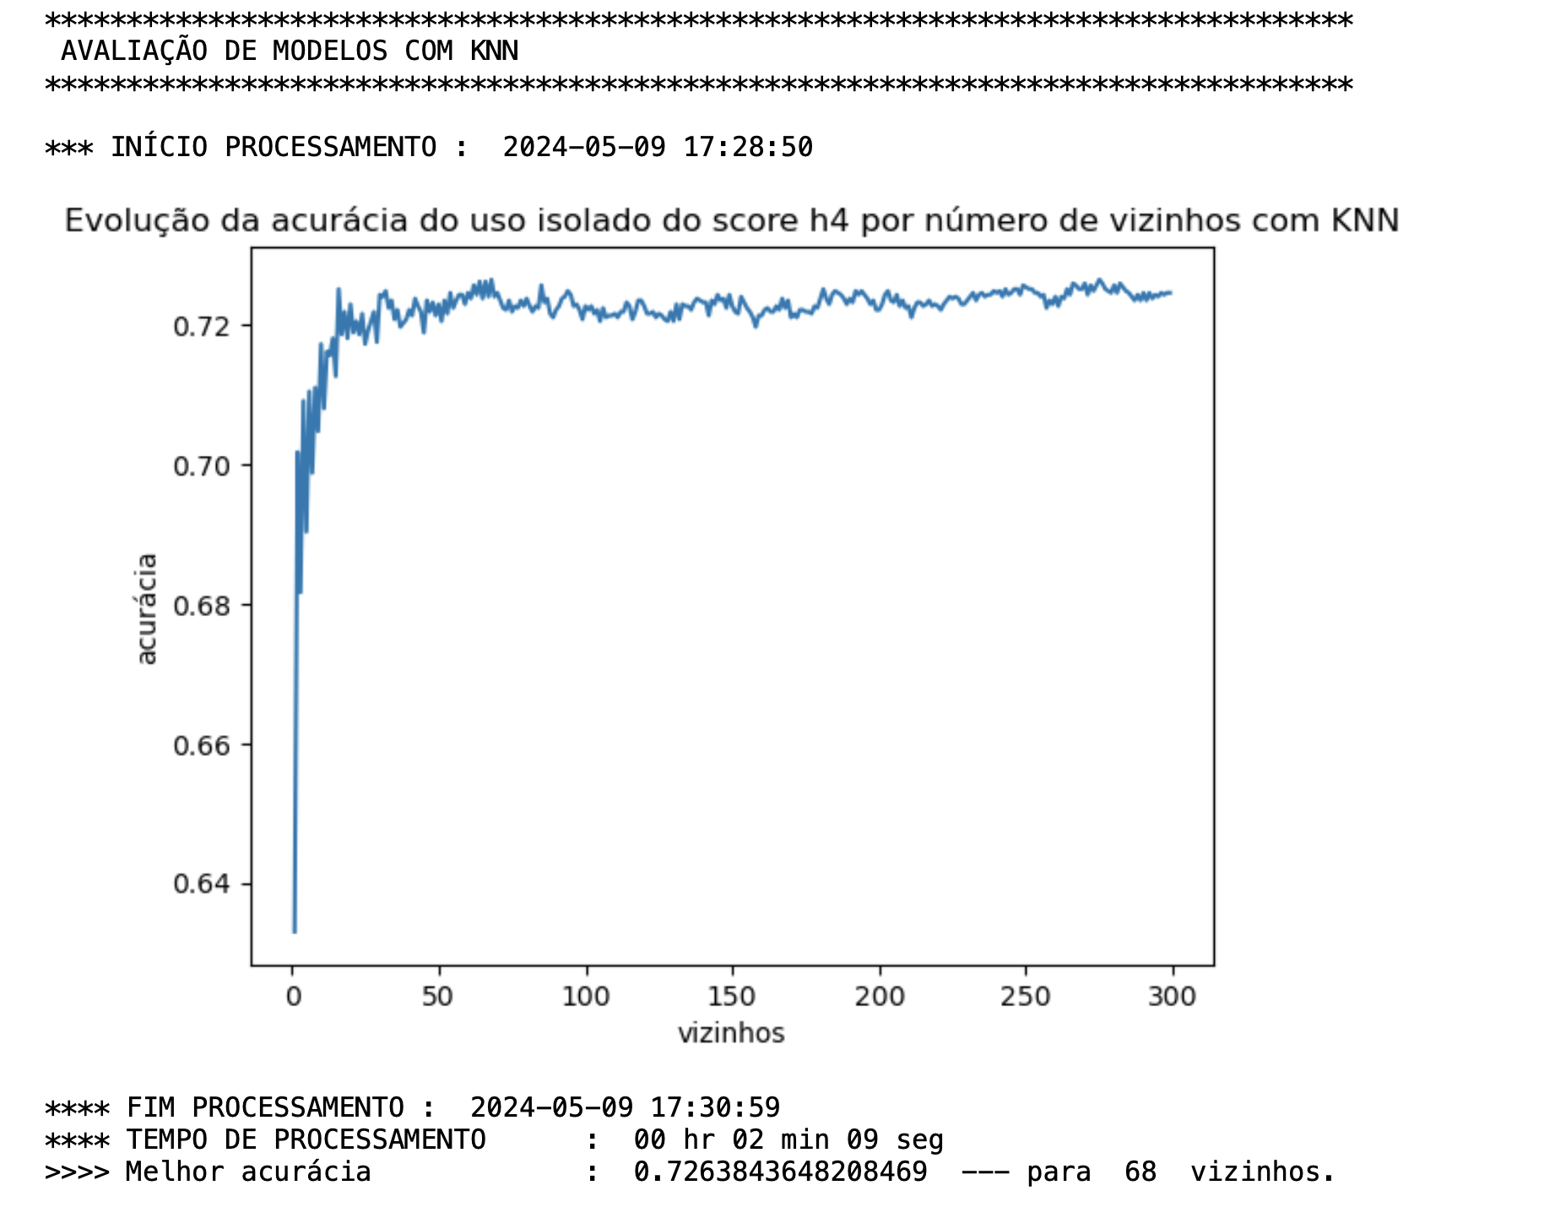
Modelos com KNN (K-nearest neighboors)

Slide 22
Modelos com Rede Neural
Devido ao maior tempo de processamento do treinamento, mesmo para arquiteturas simples, como é o caso deste exemplo, testamos aqui apenas uma estrutura bem simples (1 camada de entrada, 1 camada oculta com 8 neurônios, mais uma camada de saída com dois neurônios).
A idéia foi obter uma acurácia acima dos valores obtidos com os modelos anteriores, mesmo que com pouca melhoria. Possivelmente variações mais complexas desta arquitetura poderiam trazer melhoria ainda maior, mas com processamento ainda mais custoso.
A rede foi treinada com 50 épocas, registrando a melhor acurácia e a respectiva época. Ativações relu (camada occulta) e sigmoid (saída). Perda por binary_cross_entropy. Otimizador adam.

Slide 23
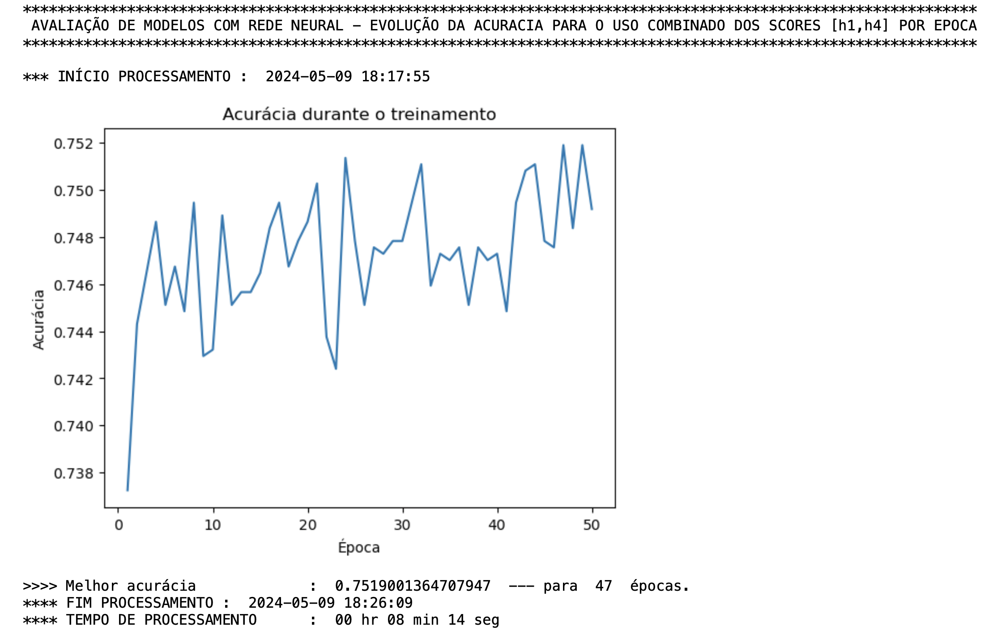
Modelos com Rede Neural
Melhor performance para Rede Neural

Slide 24
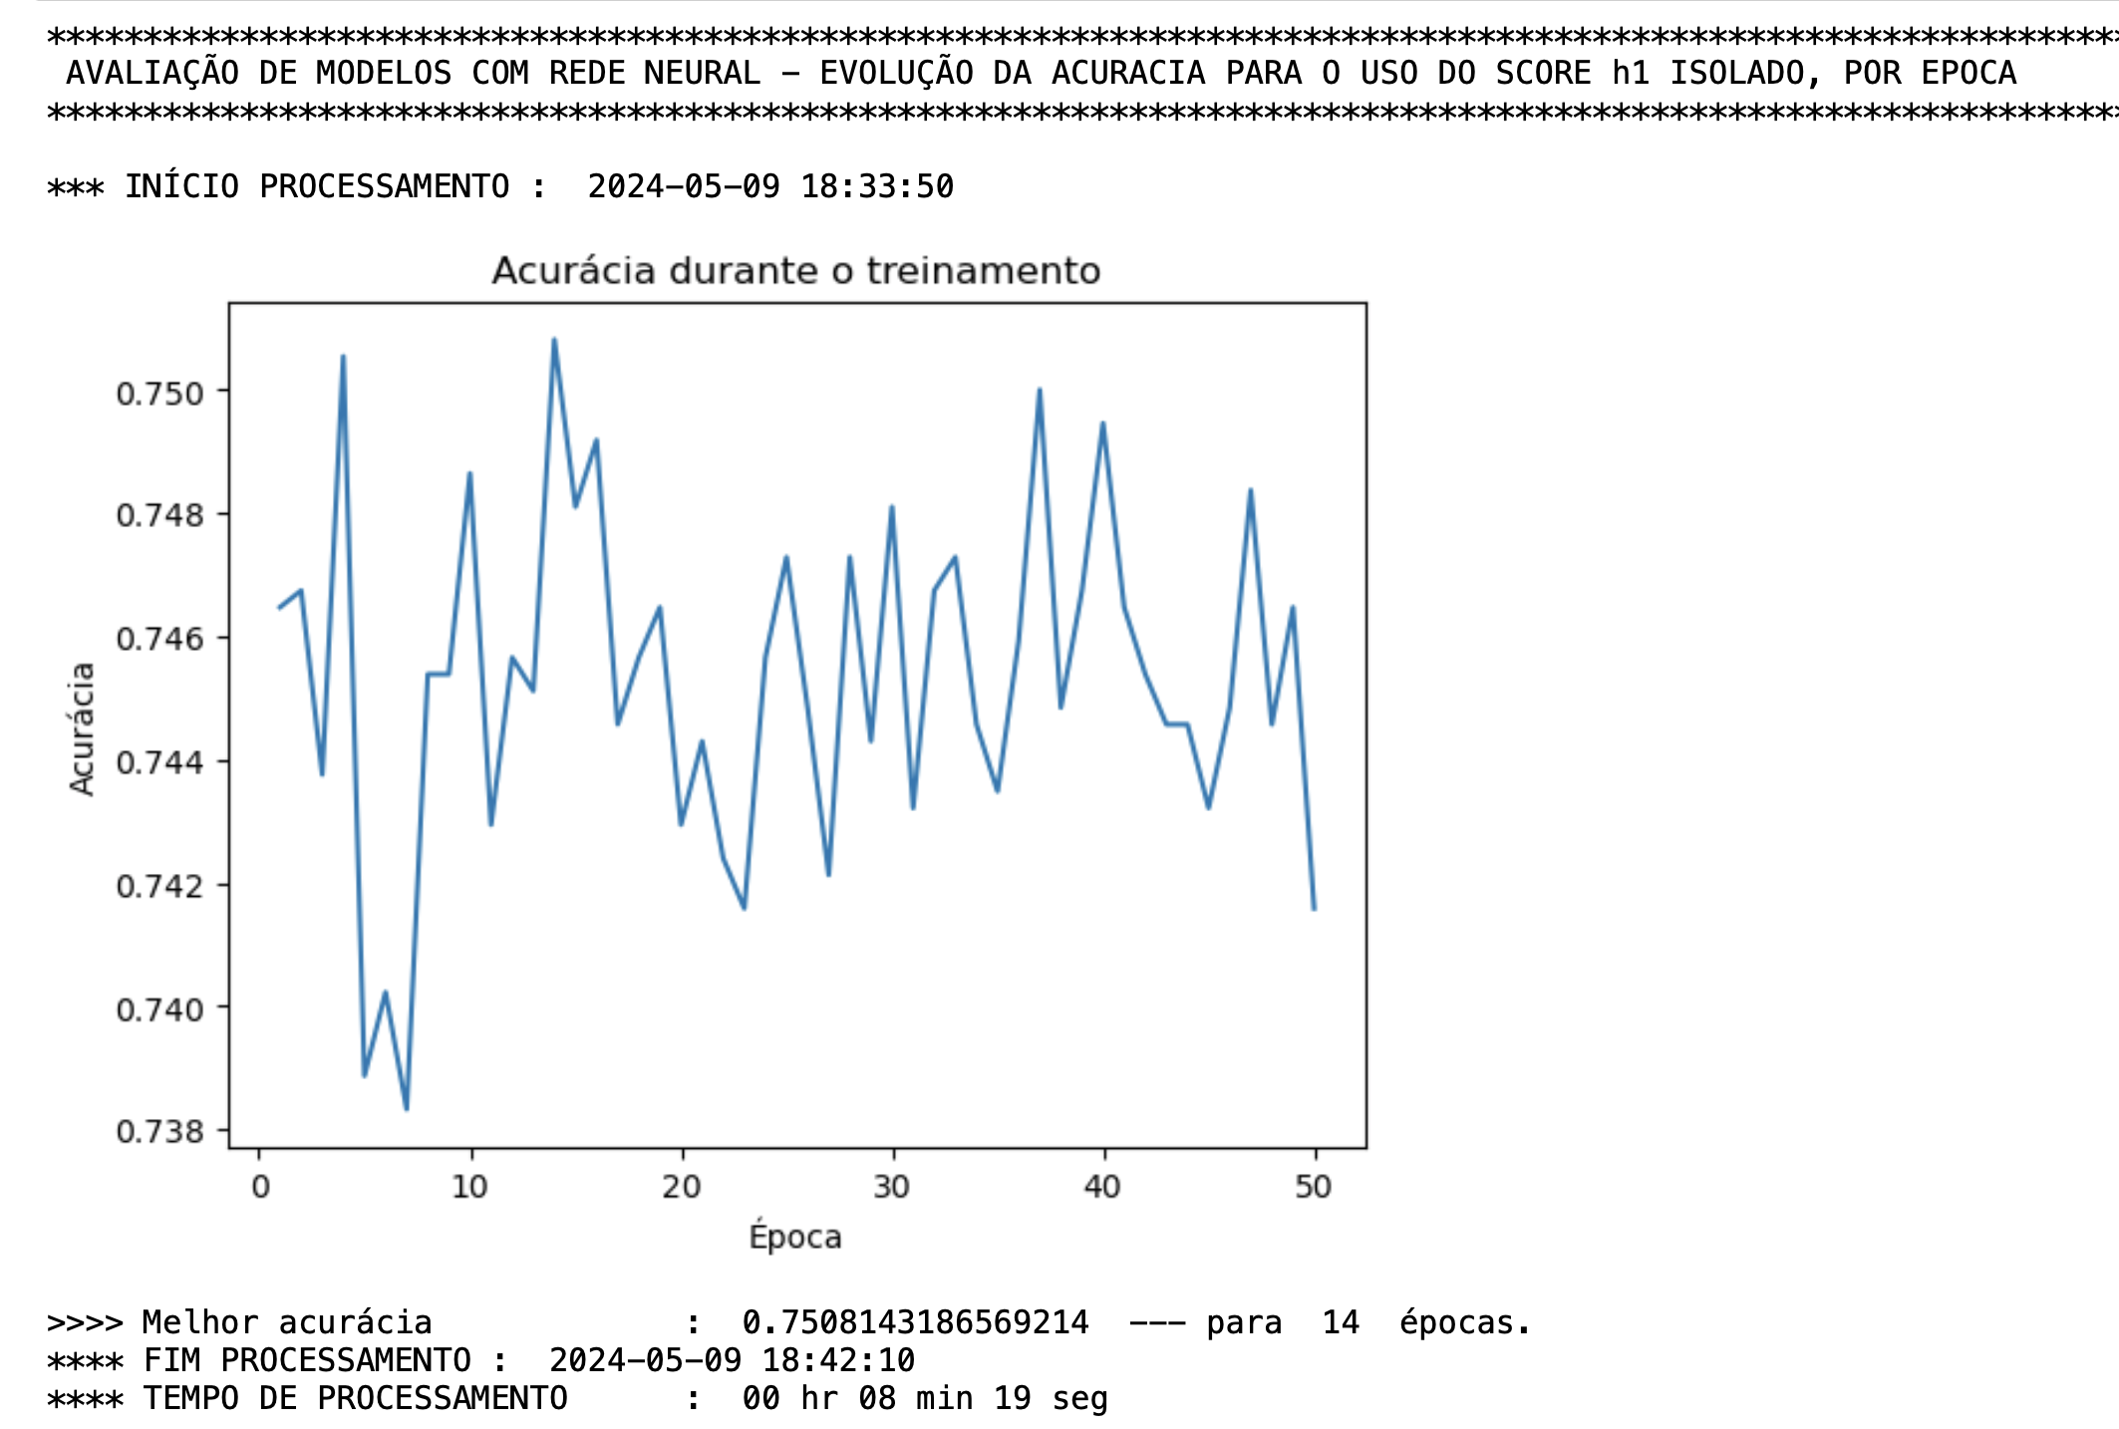
Modelos com Rede Neural

Slide 25
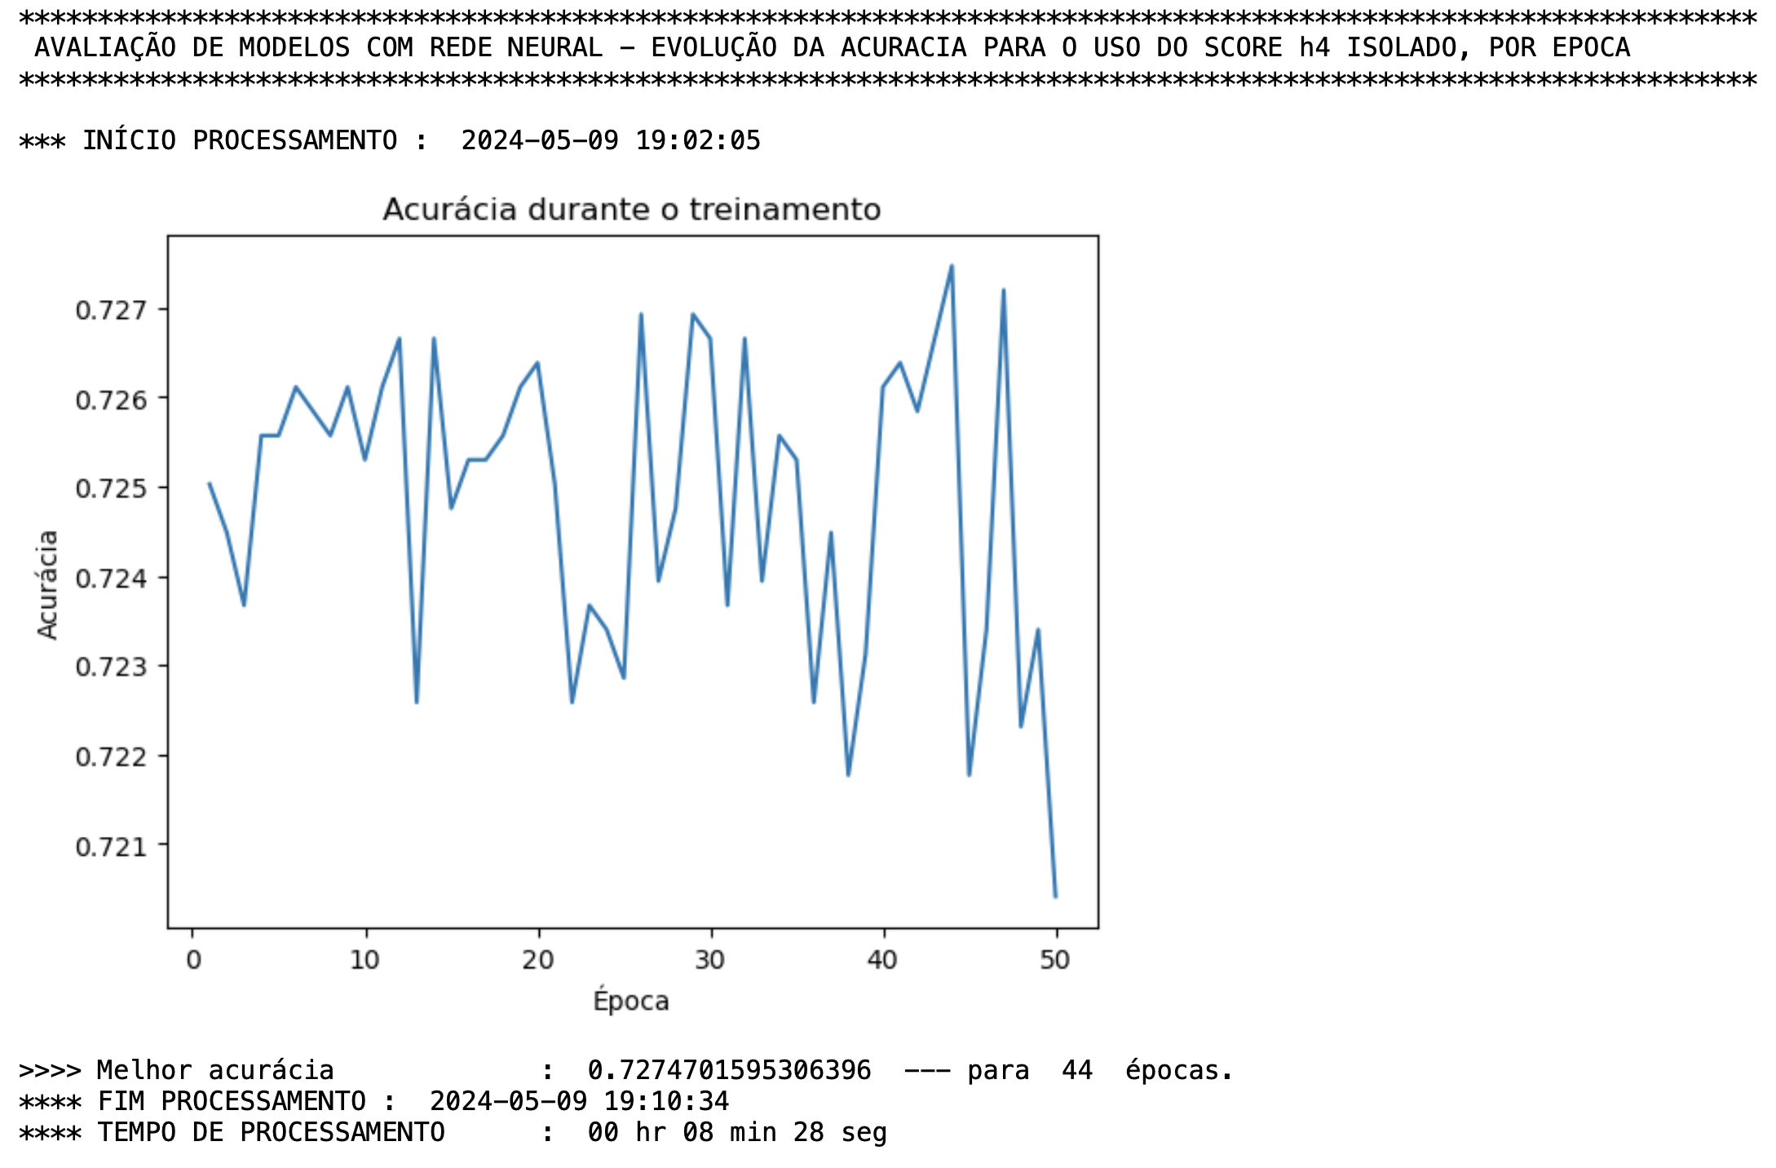
Modelos com Rede Neural

Slide 26
Resumo Final
Scores utilizados | Modelo | Parâmetro | Acurácia | Tempo de processamento
h1 e h4 | Rede Neural | 47 épocas | 0,751900136 | 08 min 14 seg (50 épocas)
h1 | Rede Neural | 14 épocas | 0,750814319 | 08 min 19 seg (50 épocas)
h1 e h4 | KNN | 64 vizinhos | 0,749728556 | 02 min 23 seg
h1 | KNN | 109 vizinhos | 0,747557003 | 02 min 15 seg
h1 e h4 | Random Forest | 158 árvores | 0,743756786 | 06 min 40 seg
h1 e h4 | SVM | Kernel polynomial ou rbf | 0,739413681 | 24 seg
h1 | SVM | Kernel polynomial ou rbf | 0,73805646 | 23 seg
h1 | Random Forest | 169 árvores | 0,730998914 | 05 min 38 seg
h4 | Rede Neural | 44 épocas | 0,72747016 | 08 min 28 seg (50 épocas)
h4 | KNN | 68 vizinhos | 0,726384365 | 02 min 09 seg
h4 | SVM | Kernel linear, polynomial ou rbf | 0,7247557 | 33 seg
h4 | Random Forest | 78 árvores | 0,711183496 | 05 min 58 seg

Slide 27
Conclusões
Em todos os modelos, a combinação dos scores h1 e h4 mostrou-se mais eficaz que o uso isolado de cada um dos mesmos.
Os modelos com redes neurais trouxeram os melhores ganhos, no entanto o processo de treinamento parece de natureza estocástica (a cada processamento, o melhor resultado acontece num momento diferente. Arquiteturas diferentes poderiam ser experimentadas, se houver tempo para os diversos processamentos, até que se obtivessem resultados repetíveis e com acurácia bem maior.
O modelo com KNN trouxe a melhor acurácia para os demais, e para este context é o recomendado para adoção para o contexto de negócios em questão.

Slide 28

Agradecimentos
Agradeço ao Banco PAN pela oportunidade em participar deste processo seletivo, em especial
ao Felipe Rubim, ao Murilo Blas e a Livia Duccini. Coloco-me à vossa disposição para quaisquer contatos.
Peço apenas a gentileza de retornarem este material com as devidas observações e correções, concluído
o processo seletivo, para que eu possa melhorar meu aprendizado e guardar em meu portfolio.
REINALDO LEPSCH NETO
(11) 99440-7387
extrema95@gmail.com
https://www.linkedin.com/in/rlepnet
https://github.com/rlepsch

